Slide 1
Poziționarea senzorului giroscopic pentru ev3
Seshan brothers

Slide 2
Câți senzori giroscopici e bine să avem pe robot?
Depinde de pe câte axe ne dorim să măsurăm
De exemplu, dacă construiești un joystick, s-ar putea să ai nevoie de 2
Notă: am realizat un test pentru a vedea dacă adăugarea a 2 senzori gyro va permite robotului să nu mai aibă erori.
Testele noastre au arătat că 2 senzori vă pot permite să faceți o medie a erorilor, dar nu le anulează și nici nu reduc.
Pentru a învăța despre drift și lag, studiază Lecția noastră Gyro programming lessons pe EV3Lessons.com

Slide 3
Amplasarea senzorului gyro pentru a măsura întoarcerile
Senzorul Gyro poate fi plasat oriunde pe robot.
Cu toate acestea, poziția “corectă” depinde de ce construiești.
Dacă utilizezi senzorul Gyro pentru a măsura întoarcerile, unele poziții pur și simplu nu va merge. (Referința, imaginile pe această pagină)
X
X
✓
X

Slide 4
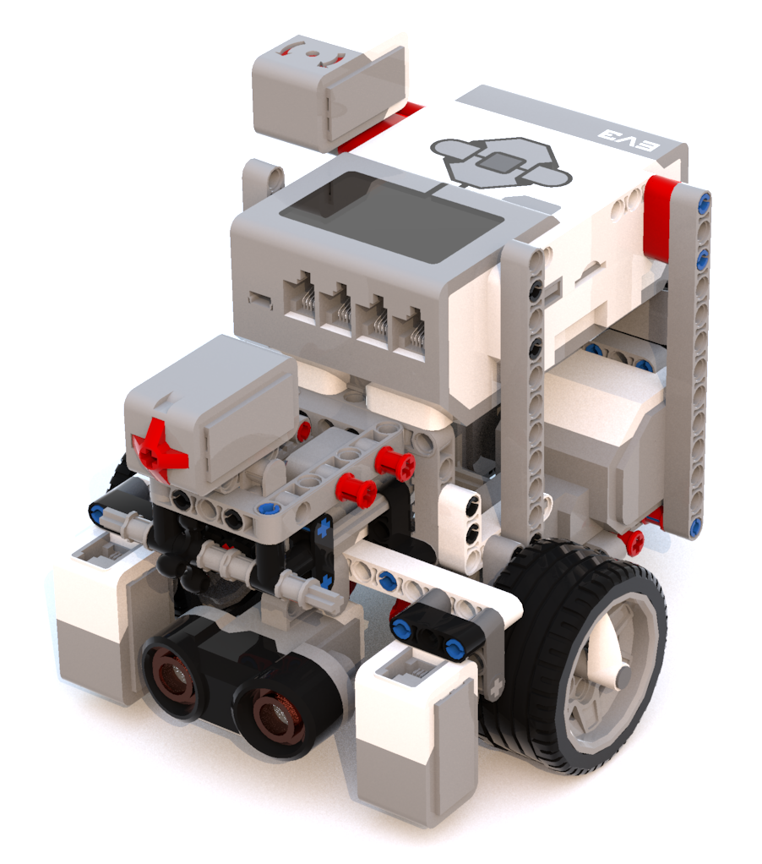
Exemple de montaj al senzorului gyro
În acest robot, senzorul Gyro este montat înafară în mod vizibil.
Simbolul de pe senzor este paralel cu solul.

Slide 5
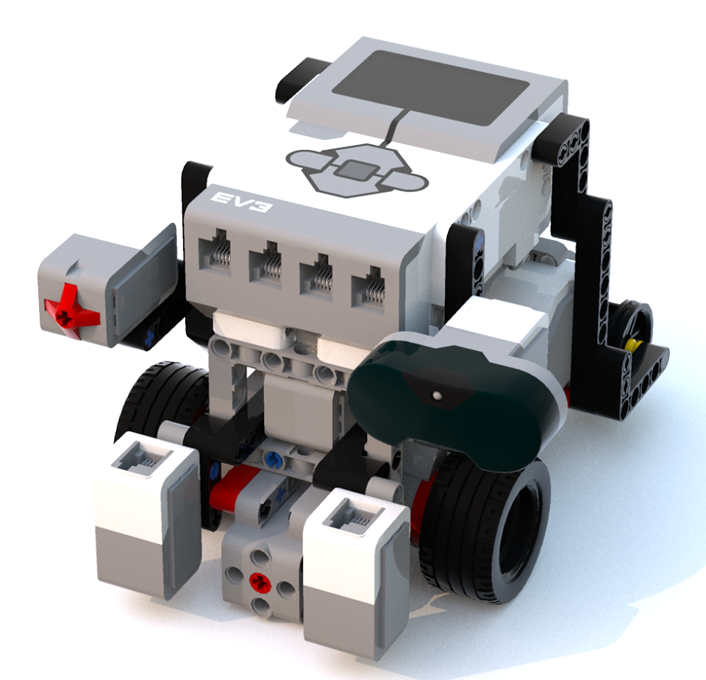
Exemple de montaj al senzorului gyro
În acest robot, senzorul Gyro este abia vizibil sub brick.
Simbolul senzorului Gyro este paralel cu solul.
Sfat: Plasați senzorul unde aveți spațiu pe robot (undeva ascuns este foarte bine din moment ce nu aveți nevoie de acces odată ce l-ați conectat).

Slide 6
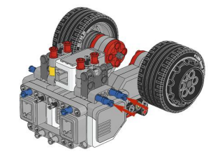
Poziția senzorului GYRO pentru robotul în balans
Senzorul Gyro trebuie să fie plasat în funcție de ce-ți dorești să faci.
Pentru un robot în balans (așa cum e Gyro) senzorul trebuie să ,,privească’’ spre cer sau spre pământ.
Senzorul Gyro în acest model este ascuns între două motoare.

Slide 7
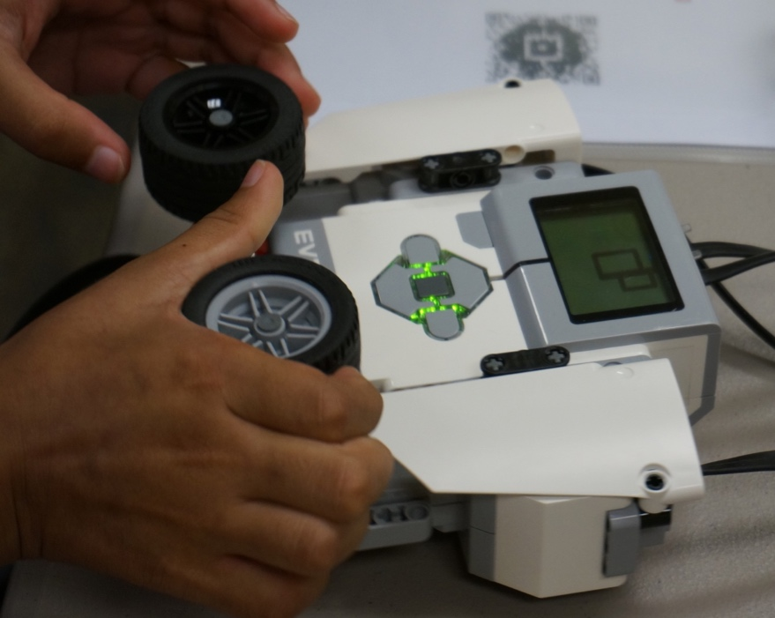
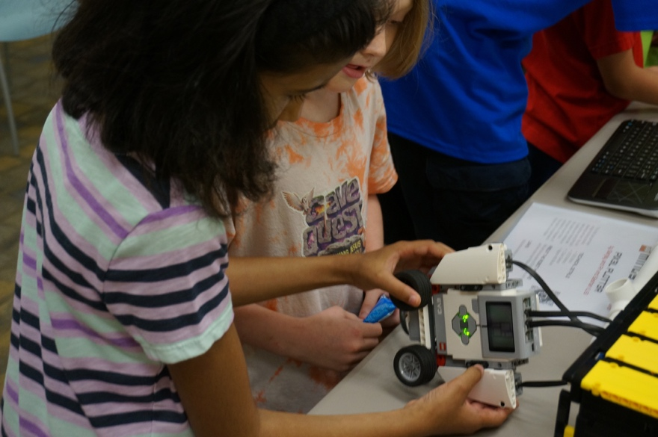
Poziția senzorului Gyro pentru robotul înclinat
Pentru un joc ca Etch-a-Sketch, unde înclini întregul robot pentru a șterge ecranul, ai nevoie să plasezi senzorul Gyro pe margine (vezi imaginile)
Senzorul Gyro în robot nu măsoară întoarcerile. Măsoară dacă întorci robotul.

Slide 8
Credits
Această lecție a fost scrisă de Arvind și Sanjay Seshan
Mai multe lecții despre FIRST LEGO League sunt disponibile pe www.flltutorials.com
Această lecție a fost tradusă în limba romană de echipa FTC Rosophia #21455
This work is licensed under a Creative Commons Attribution-NonCommercial-ShareAlike 4.0 International License.

